Slide 1
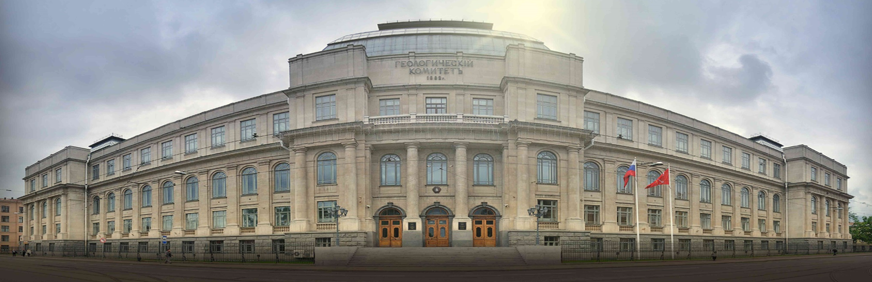
Методические и когнитивные аспекты геофизического обеспечения
работ по созданию государственных геологических карт масштаба 1:1 000 000
Литвинова Т.П., Беляева Л.Н., Левчук О.В., Мишин А.Н.
Белов Е.А. зам.зав.отделом. ФГБУ «ВСЕГЕИ», г.Санкт-Петербург – докладчик

Slide 2
Методические аспекты:
Понятие опережающей Геофизической основы (ГФО-1000) Государственной геологической карты масштаба 1:1 000 000 (ГГК-1000/3).
Целевое назначение, задачи.
Методика создания ГФО-1000.
Когнитивные аспекты (приобретение, преобразование и использование материалов ГФО-1000)
Сбор геофизических аналоговых и цифровых средне-крупномасштабных материалов (аэромагнитометрических (АМС), гравиметрических (ГР), аэроэгаммаспектрометрических (АГСМ) по площади листа и его обрамлению, составление схем изученности и использованных материалов.
Специализированная обработка материалов аномальных магнитного и гравитационного полей (сканирование, оцифровка - создание первого информационного уровня).
Обработка оцифрованных магнитометрических данных (редуцирование и увязка данных - создание второго информационного уровня).
Создание итоговых цифровых моделей ЦМ (матриц) по листу и его обрамлению, увязка материалов с соседними листами (создание третьего информационного уровня).
Вычисление трансформант аномальных магнитного и гравитационного полей (локальной, региональной составляющих, вертикального и горизонтального градиентов) по итоговым матрицам.
Составление цифровых карт(ЦК) в ГИС-формате.
Предварительная комплексная интерпретация геофизических материалов.
Создание геолого-геофизических разрезов земной коры.
Составление Объяснительной записки.

Slide 3
Методические аспекты
Опережающая геофизическая основа (ГФО-1000) Госгеолкарты – комплект сводных геофизических материалов по площади листа, подготовленный на этапе, предшествующем работам по составлению листа Госгеолкарты по результатам ранее выполненных съемок в соответствии с действующими Требованиями, утвержденными Роснедра.
Государственная геологическая карта Российской Федерации масштаба 1 : 1 000 000 (ГГК-1000) является геолого-картографической информационной основой федерального уровня, целевым назначением которой является формирование единого информационного пространства в сфере недропользования;
Нормативное обеспечение работ по созданию ГФО – 1000
«Требования к опережающей геофизической основе Государственной геологической карты Российской Федерации масштаба 1:1 000 000 третьего поколения (вторая редакция)» 2012 г.
Цель ГФО-1000 - обеспечение повышения геологической информативности, глубинности и достоверности геолого-прогнозных построений Госгеолкарты-1000/3 за счет использования имеющихся геофизических материалов.
Основные задачи ГФО-1000 - подготовка сводных цифровых моделей и карт геофизических полей по листам Госгеолкарты-1000/3, предварительная комплексная интерпретация геофизических материалов в помощь геокартировочным работам масштаба 1:1 000 000.

Slide 4
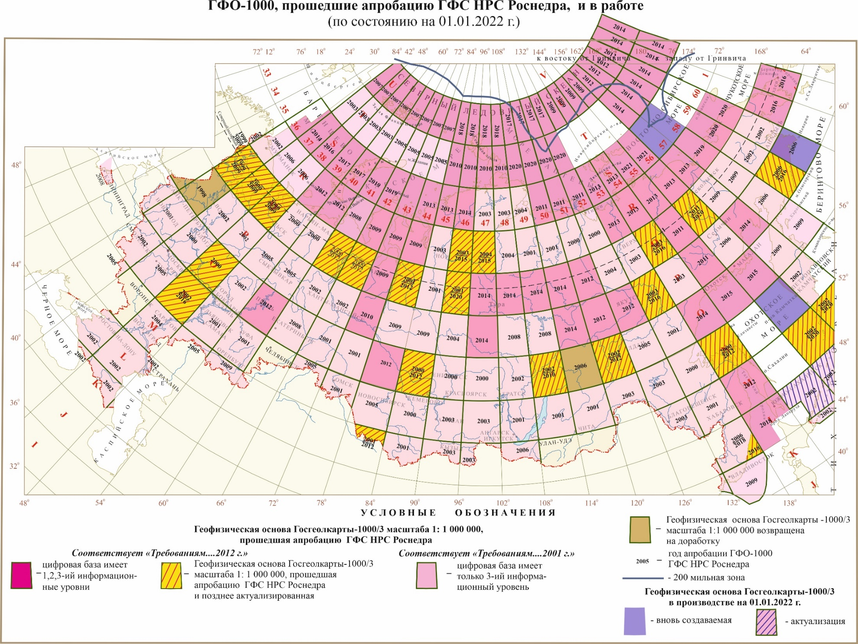
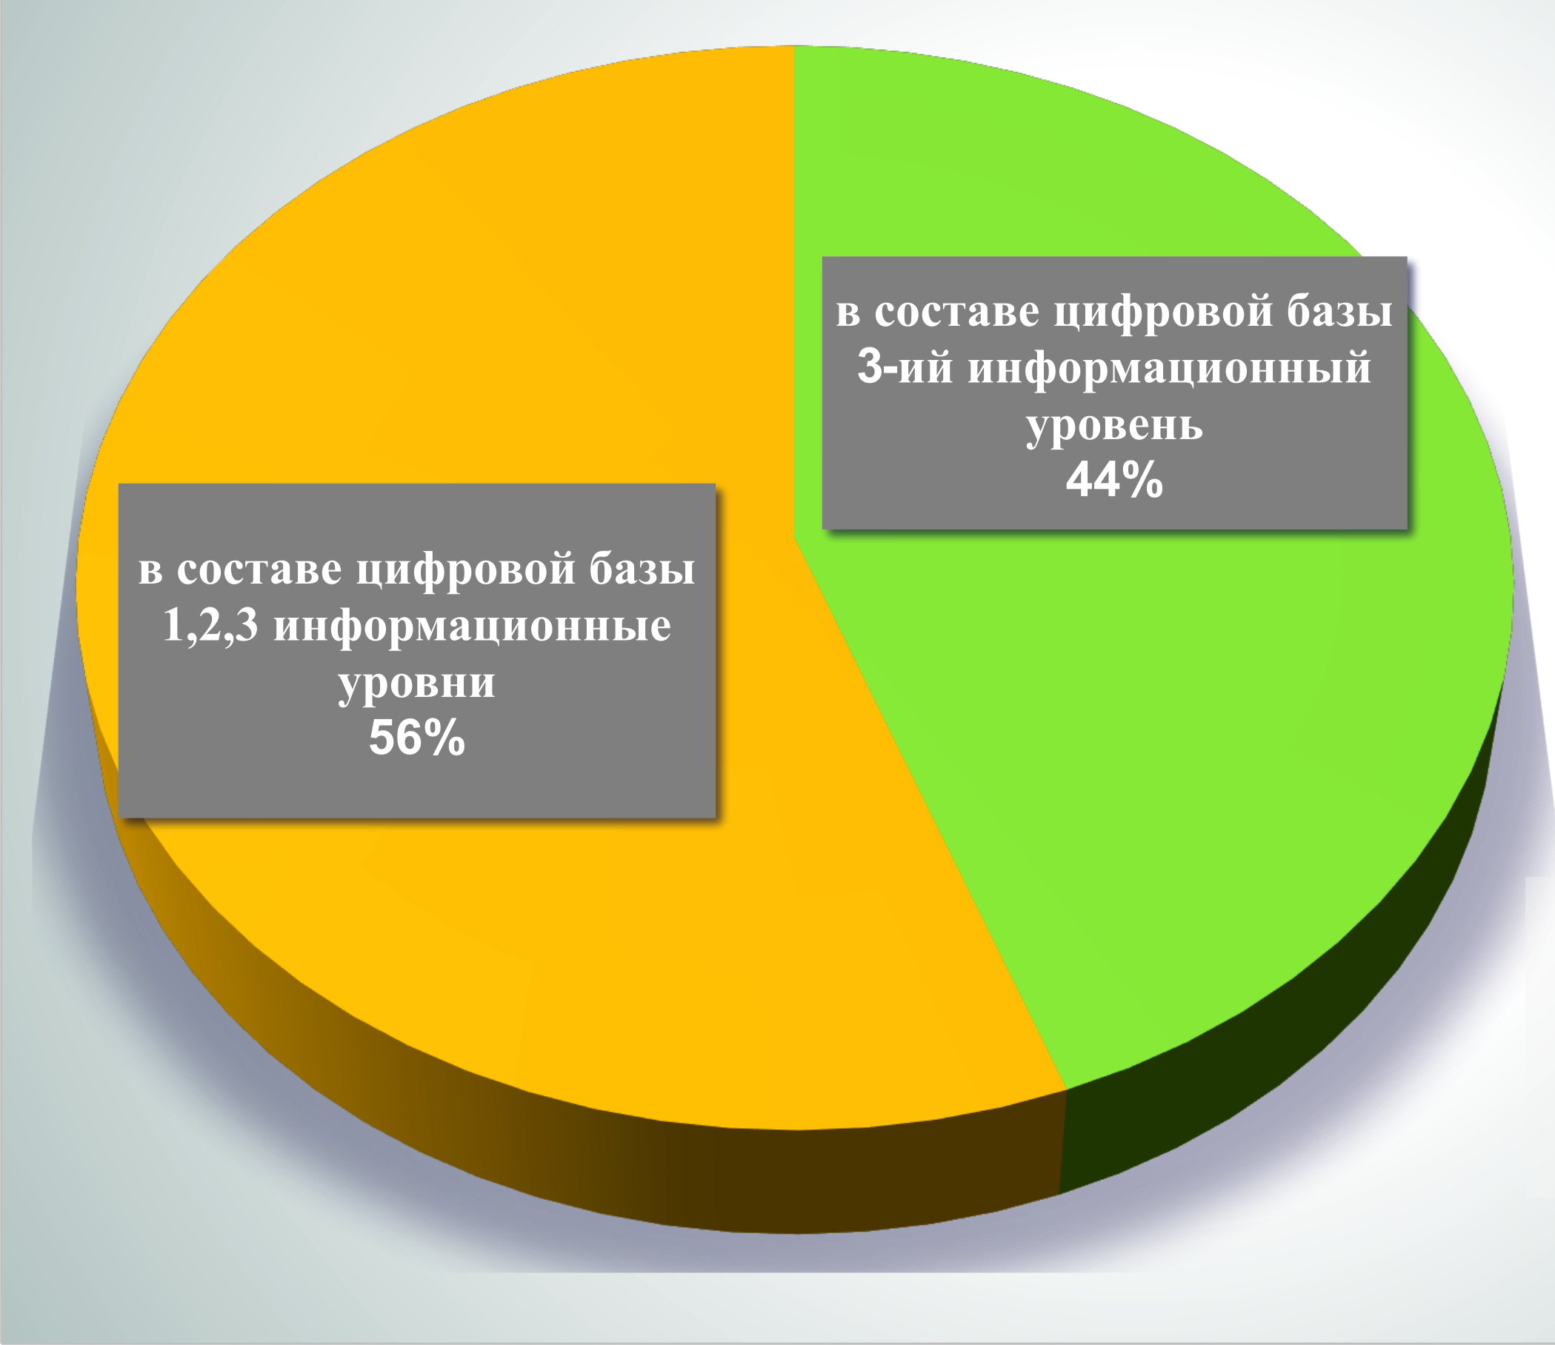
Методические аспекты

Slide 5
Методические аспекты
В комплект опережающей геофизической основы масштаба
1:1 000 000 в стандартной полистной международной номенклатуре (с объяснительной запиской) входят в масштабе 1:1 000 000
Основные:
- карта аномального магнитного поля (ΔТ)а;
- Гравиметрическая карта в редукциях Буге (и/или Фая) при постоянной плотности промежуточного слоя 2,67 (или для морских акваторий 2,30) г/см³ в условном уровне;
- карты радиометрических полей: (содержания урана, тория, калия и мощности экспозиционной дозы (МЭД);
- Схема предварительной комплексной интерпретации геофизических материалов;
- геолого-геофизичекие разрезы по 1-3-м профилям.
Дополнительные:
- карты трансформант аномальных магнитного и гравитационного полей (локальнойи региональной составляющих, вертикального и горизонтального градиентов и др.);
- карты бинарных отношений ЕРЭ;

Slide 6
Методические аспекты
Методика создания ГФО
Сбор и анализ отчетных материалов
и материалов предшествующих работ (в том числе ГФО-1000)
Выбор детальных материалов и материалов для актуализации
(масштаб 1:200 000 и крупнее)
Выбор материалов для составления
базовой матрицы (масштаб 1:200 000 )
Материалы
обрамления
Материалы
для площади листа
Оцифровка (при необходимости) и внутренняя и внешняя доувязка детальных материалов. Создание матричных моделей. При необходимости создание сводной детальной модели
Внешняя и внутренняя увязка материалов. Создание базовой матрицы
Создание итоговых матриц. Расчет трансформаций
Наполнение БД в трех уровнях
Составление схемы интерпретации и разрезов

Slide 7
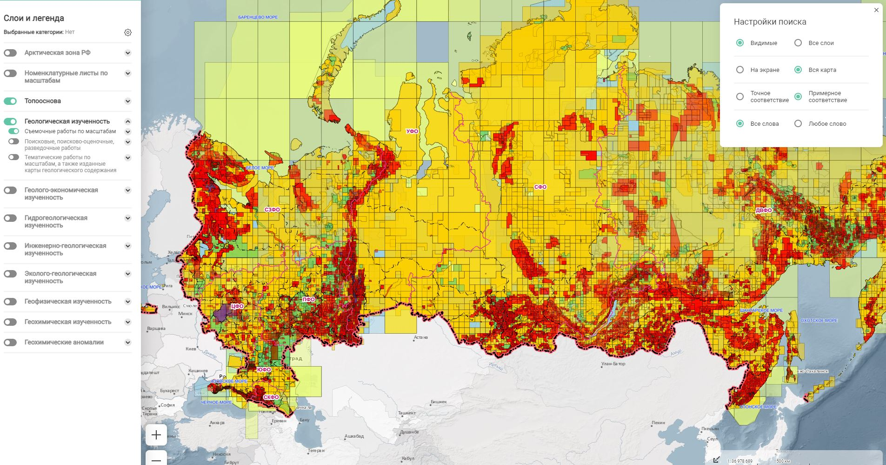
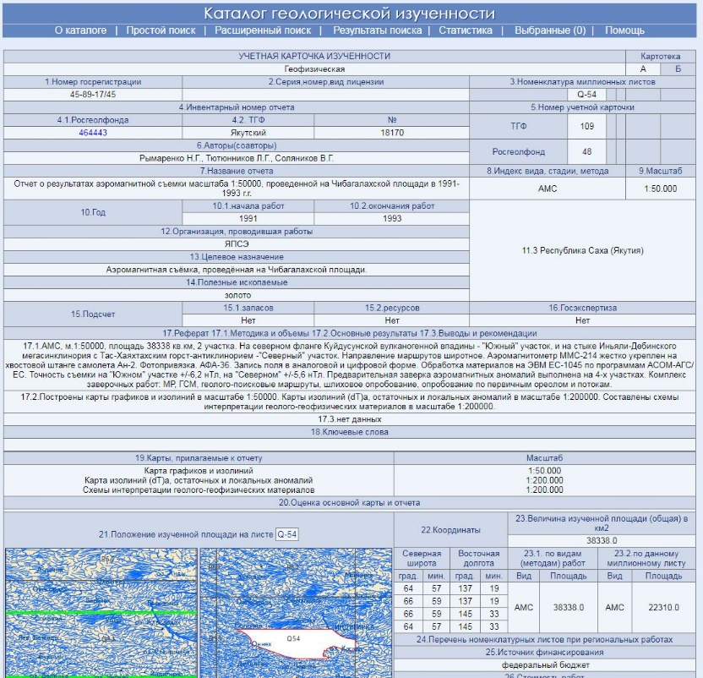
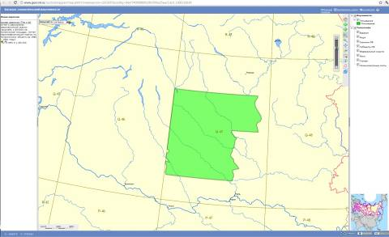
Когнитивные аспекты (приобретение, преобразование и использование материалов ГФО-1000)
Сбор пригодных материалов и получение в установленном порядке цифровых и аналоговых геофизических материалов, хранящихся в ФГБУ«Росгеолфонд» или в Территориальных фондах, архивных материалов

Slide 8
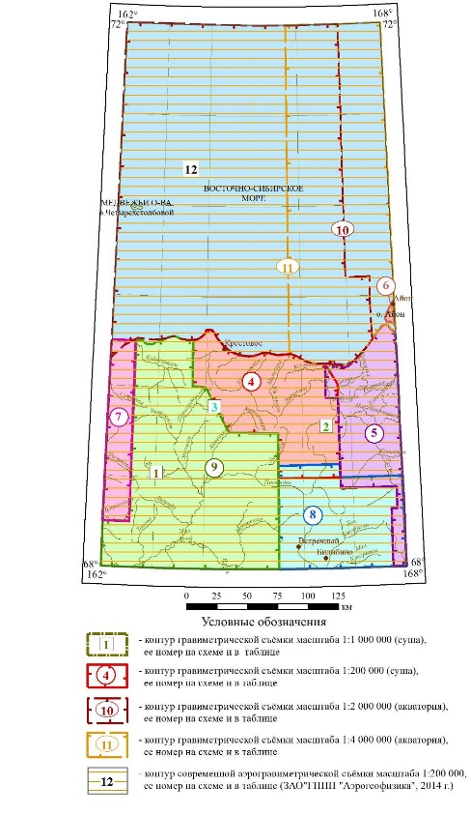
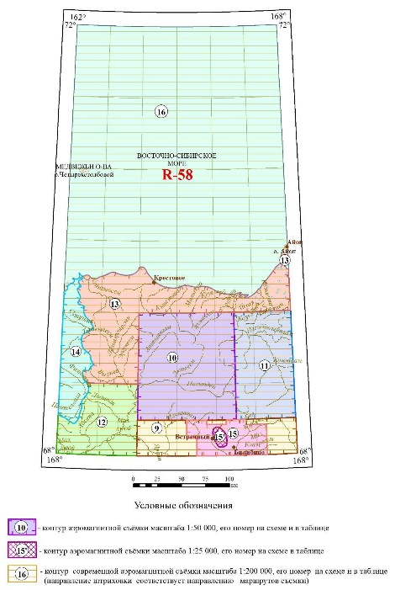
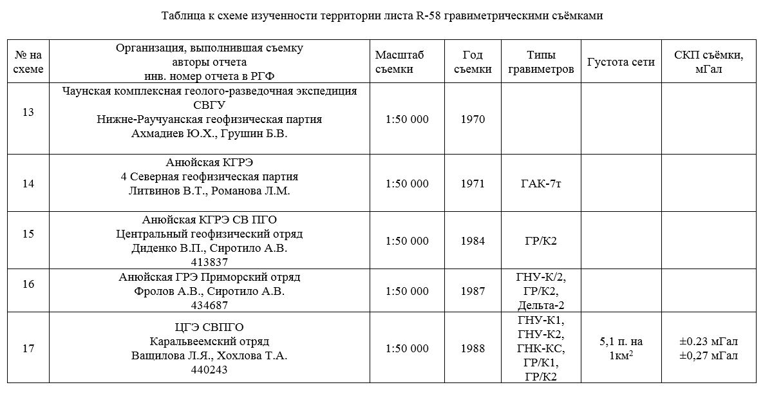
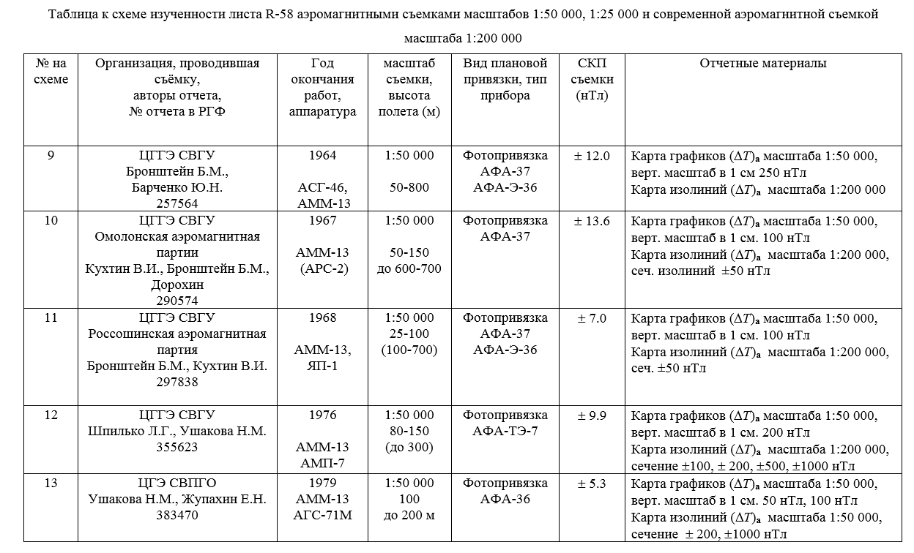
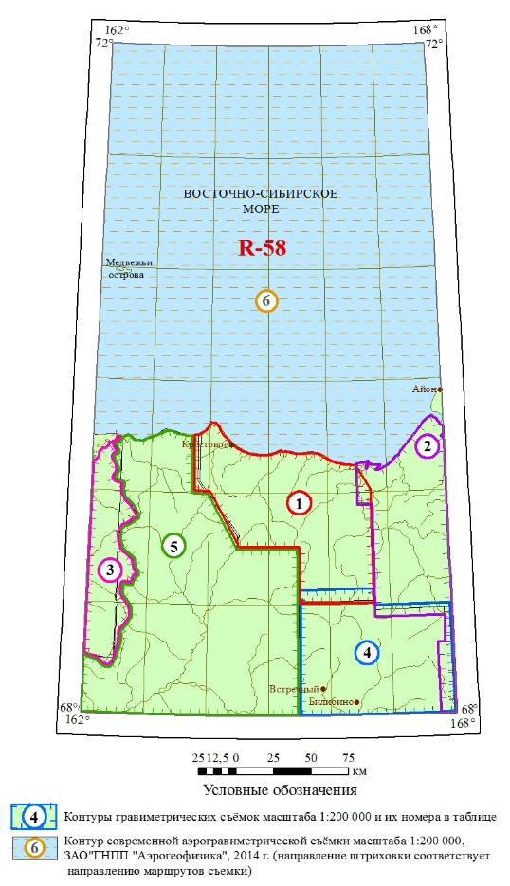
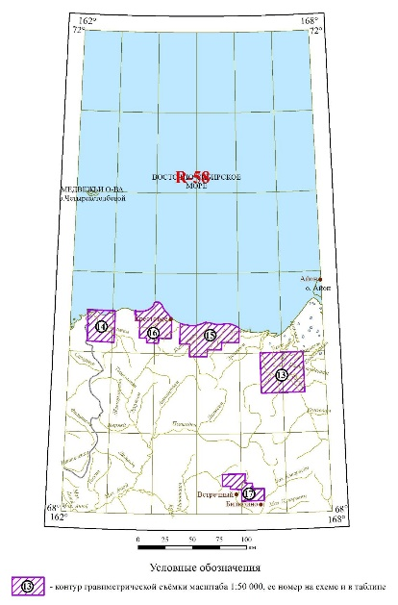

Slide 9
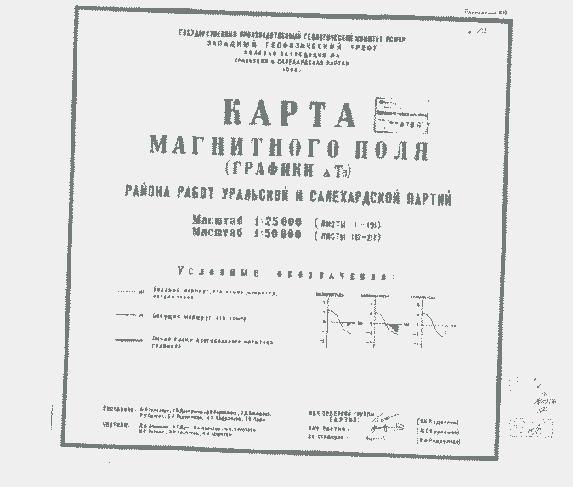
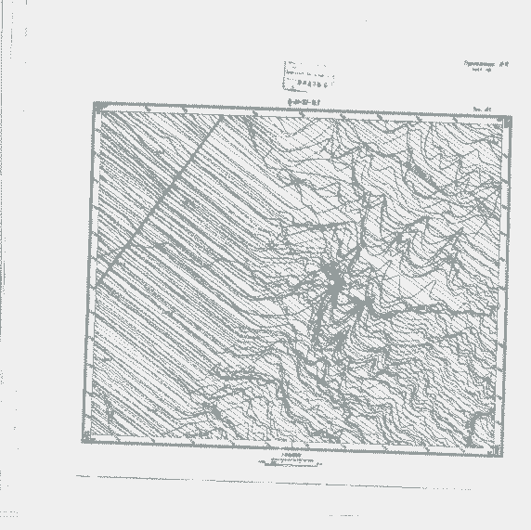
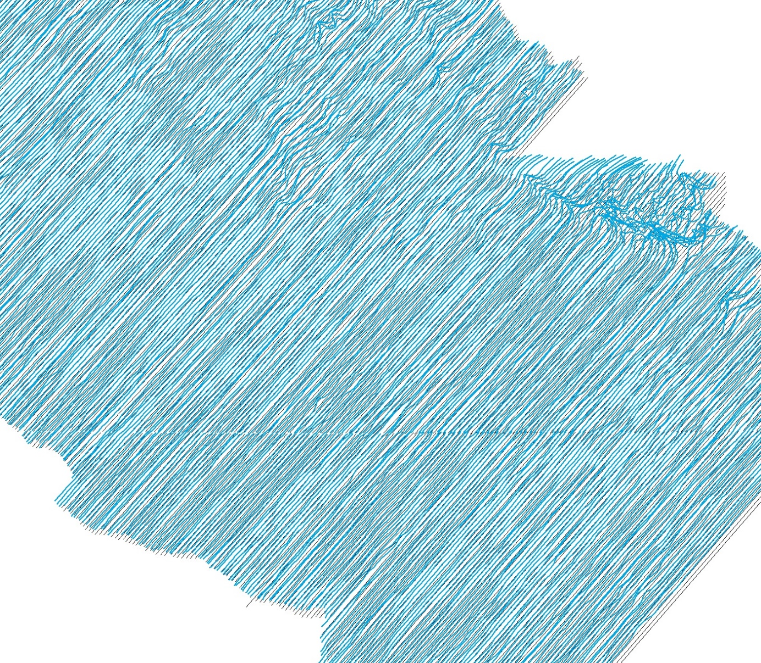
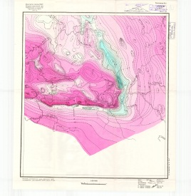
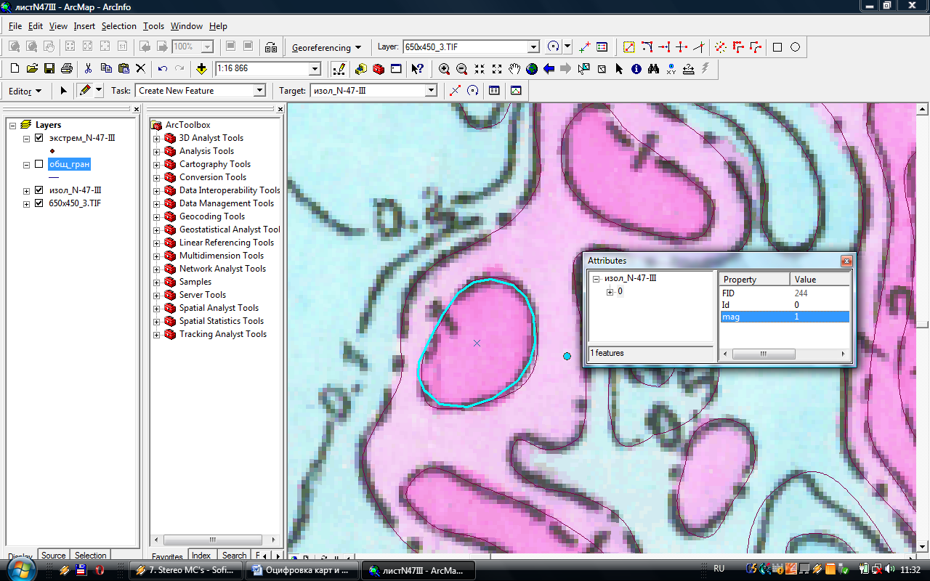
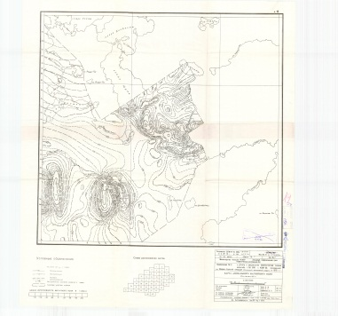
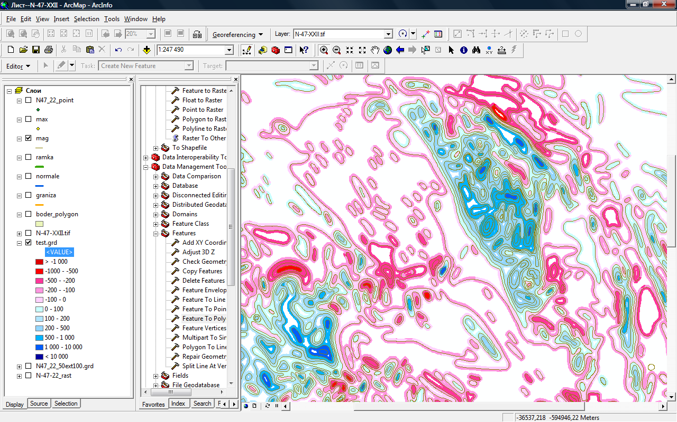
Получение цифровых данных и/или оцифровка ретроспективных аналоговых материалов гравиметрических, магнитометрических и радиометрических съемок (создание первого информационного уровня базы данных)
аналоговые карты графиков масштаба 1 : 50 000 - 1: 25 000;
аналоговые карты изолиний масштаба 1 : 25 000 - 1: 50 000;

Slide 10
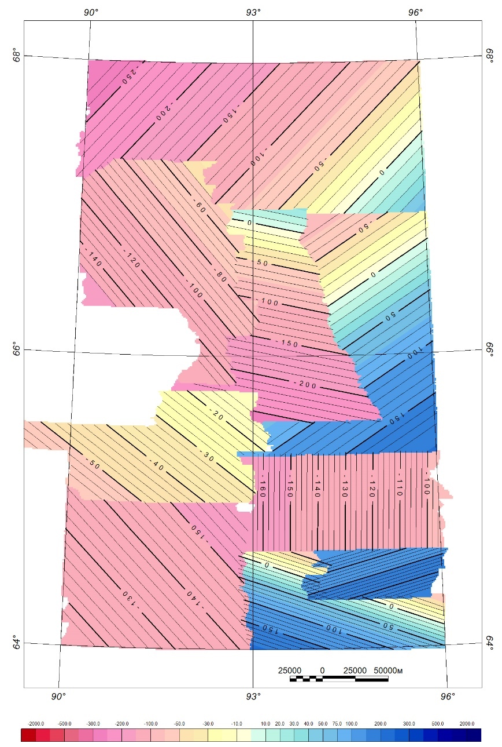
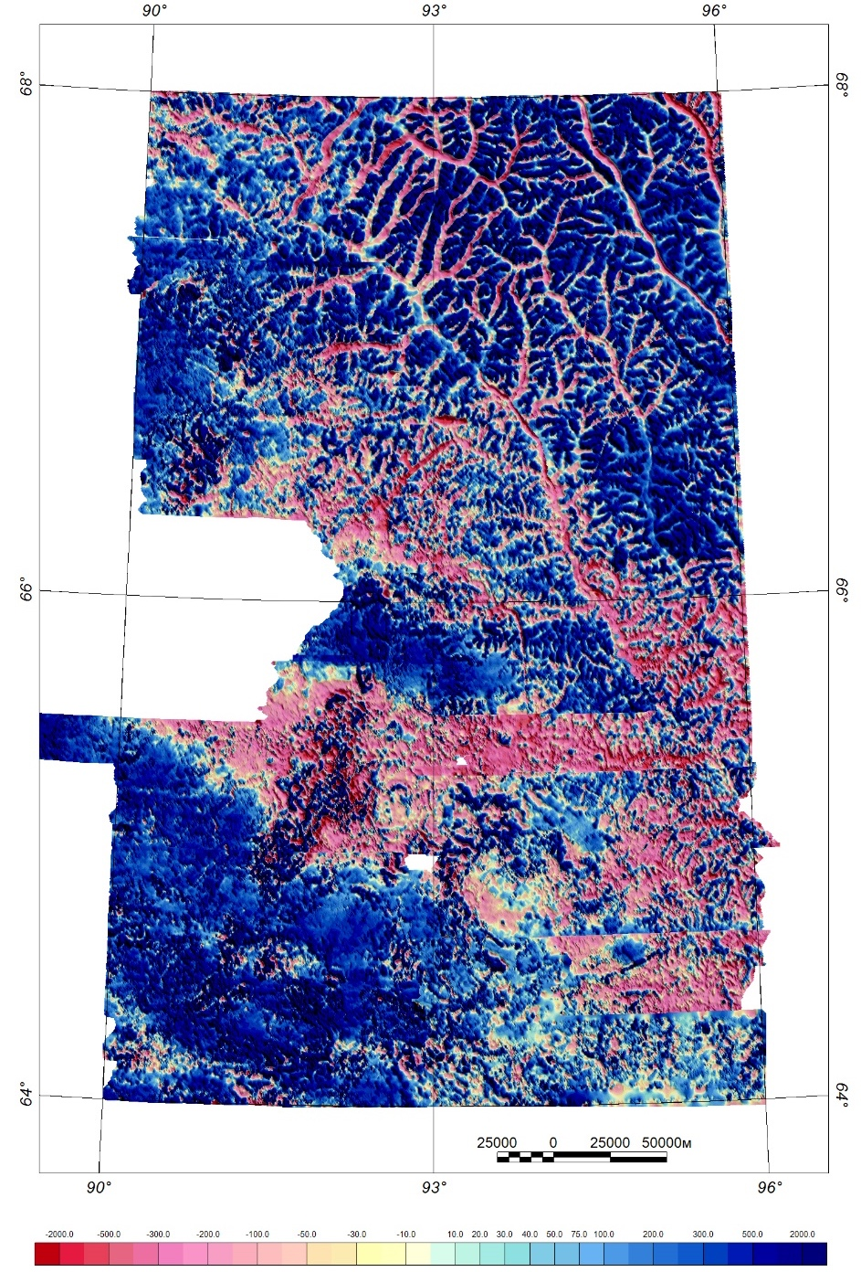
Обработка цифровых данных или оцифрованных массивов аналогового материала гравимагнитных (создание второго информационного уровня)
Q-46
Оцифрованные карты графиков м-ба 1:50 000

Slide 11
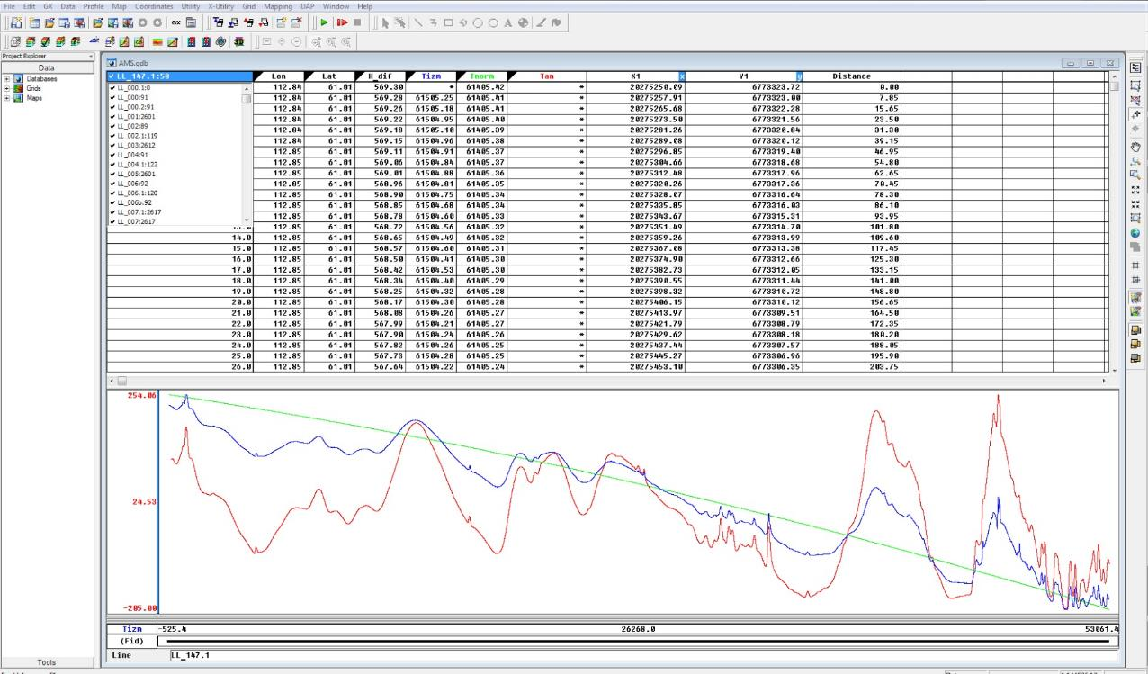
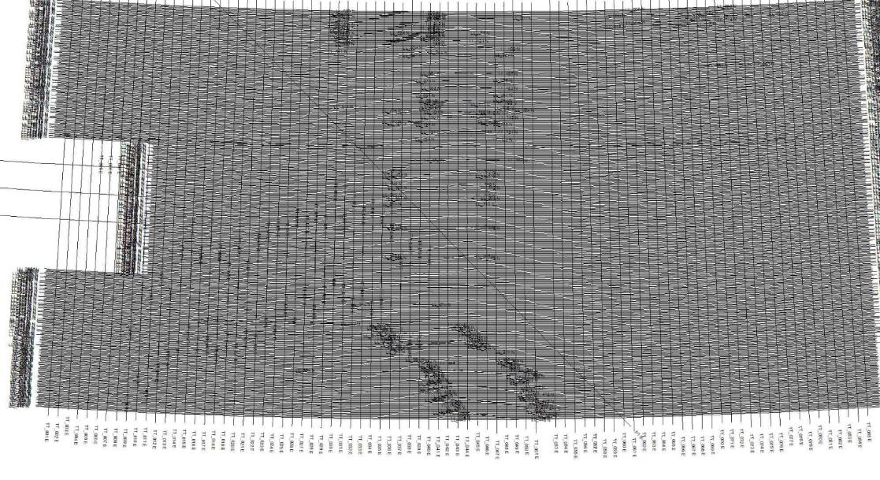
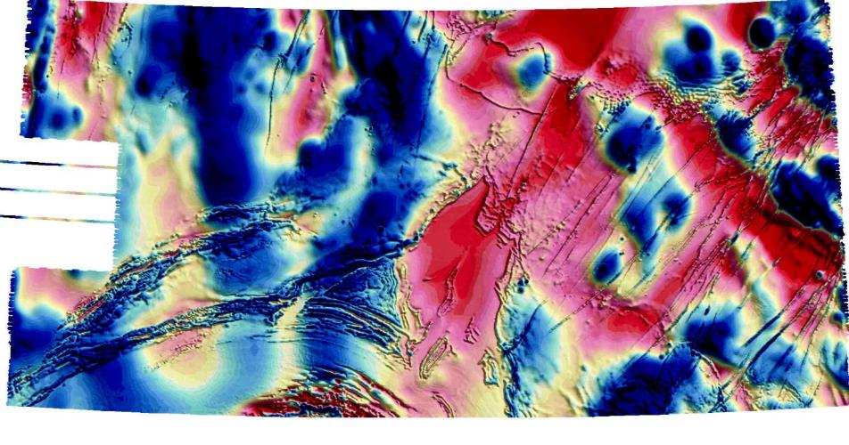
Обработка цифровых данных или оцифрованных массивов аналогового материала гравимагнитных (создание второго информационного уровня)
Маршрутные базы данных (*.xyz, *.dat, *.gdb, *.dbf)

Slide 12
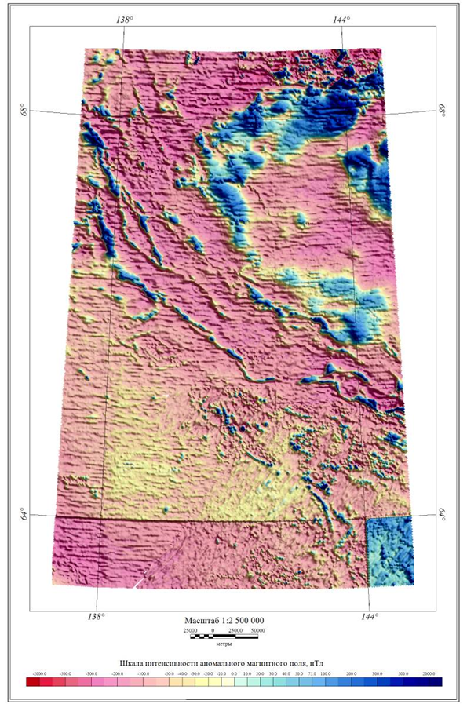
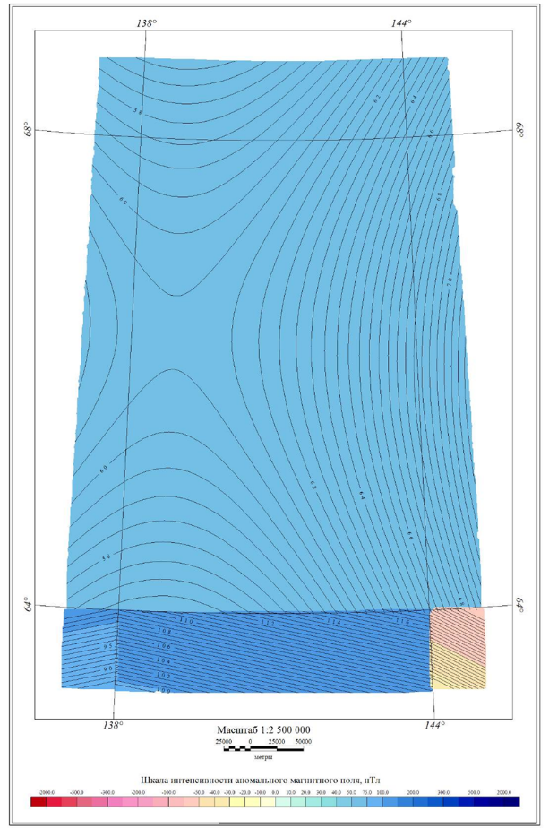
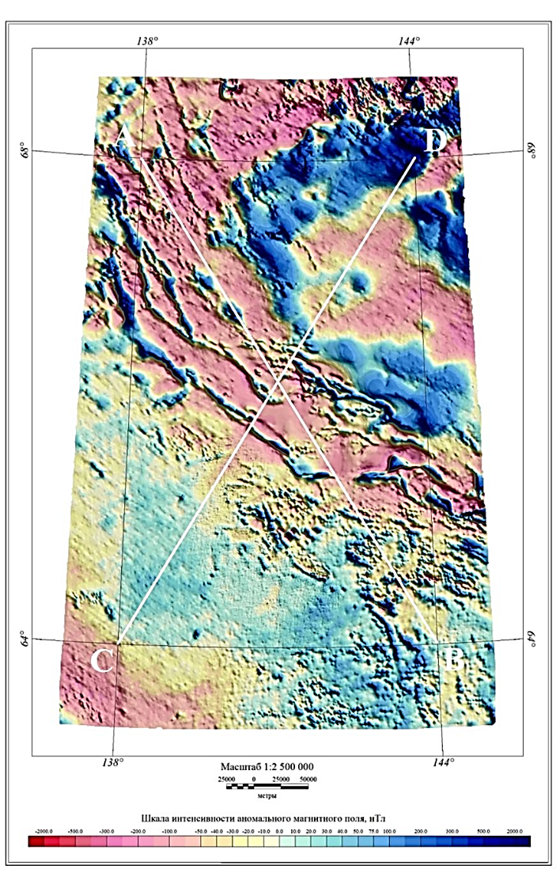
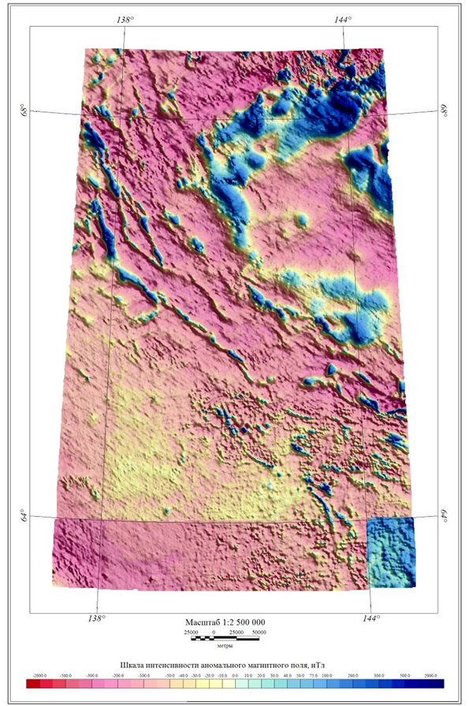
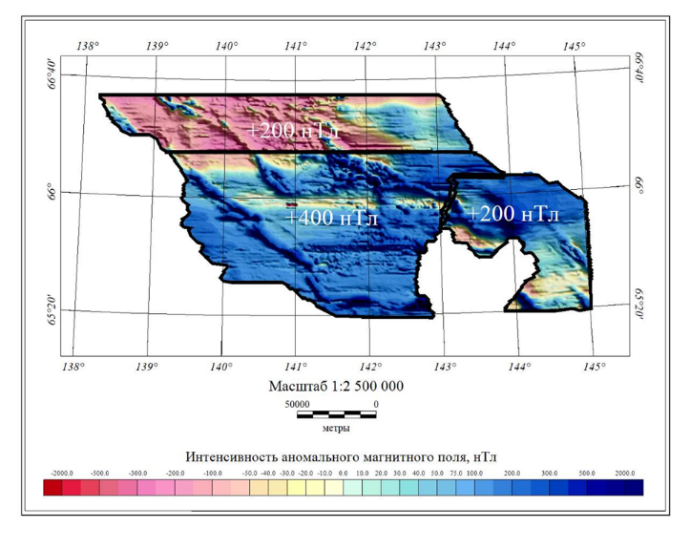
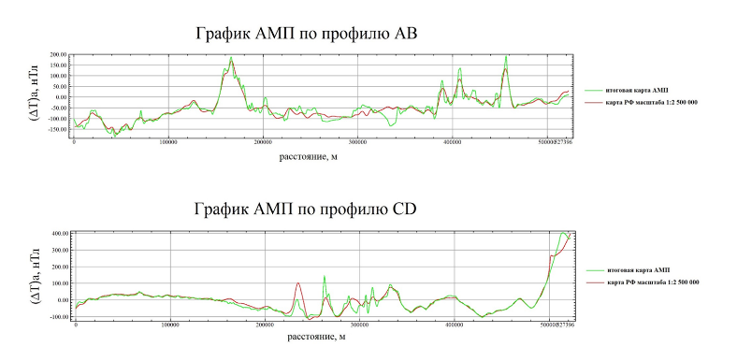
Создание итоговых цифровых моделей ЦМ (матриц) по листу и его обрамлению, увязка материалов с соседними листами (создание третьего информационного уровня)
Лист Q-54

Slide 13
Лист Q-54
Лист R-58

Slide 14
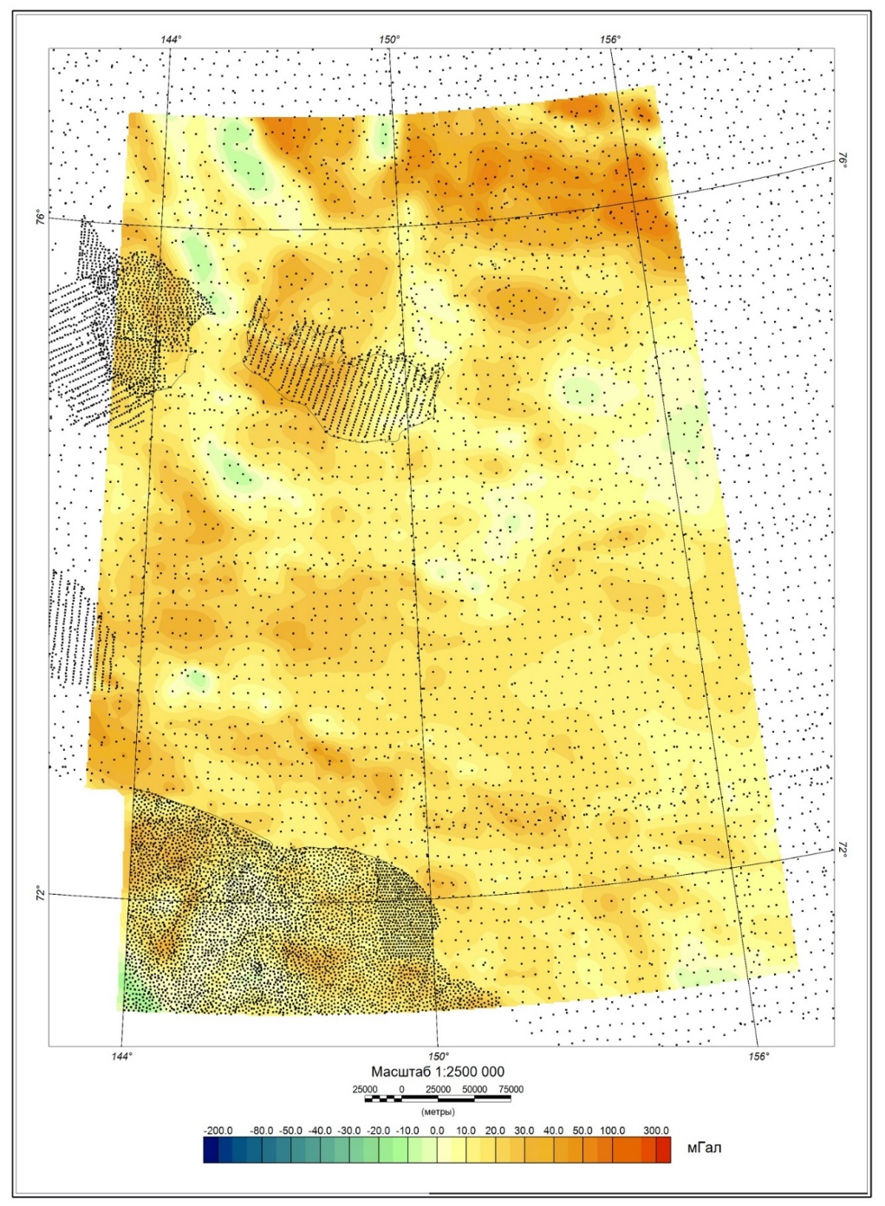
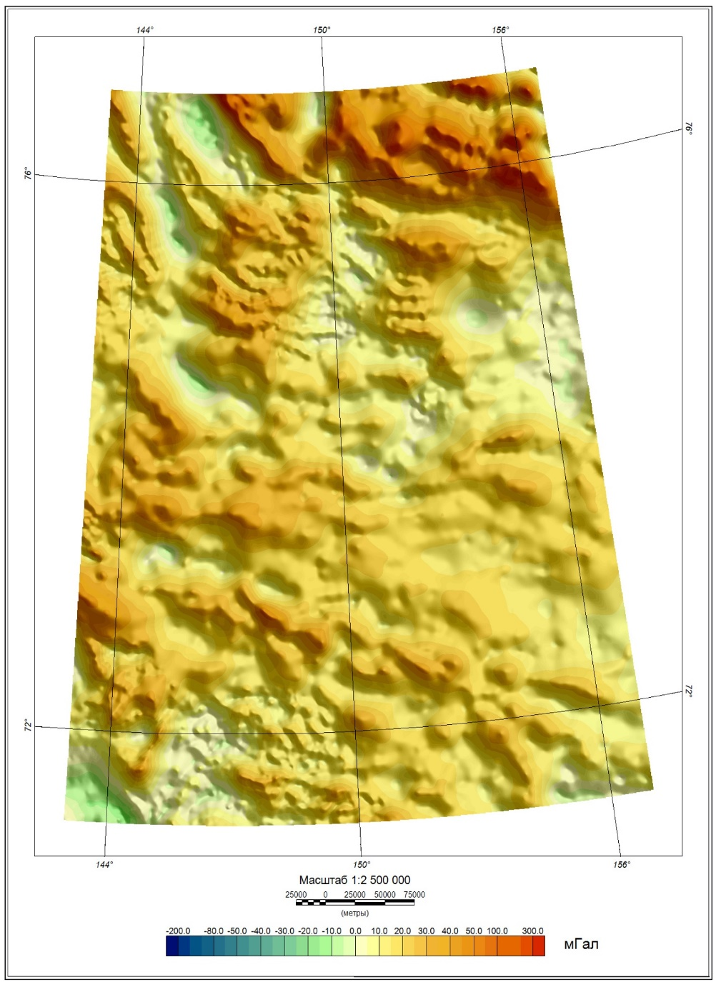
Создание итоговых цифровых моделей ЦМ (матриц) по листу и его обрамлению, увязка материалов с соседними листами (создание третьего информационного уровня)
S-55,56

Slide 15
Создание итоговых цифровых моделей ЦМ (матриц) по листу и его обрамлению, увязка материалов с соседними листами (создание третьего информационного уровня)
S-55,56

Slide 16
Создание итоговых цифровых моделей ЦМ (матриц) по листу и его обрамлению, увязка материалов с соседними листами (создание третьего информационного уровня)
Буге 2.67 Аэрогравиметрические данные (2.67)
Буге 2.67 Аэрогравиметрия
На акватории (2.67)

Slide 17
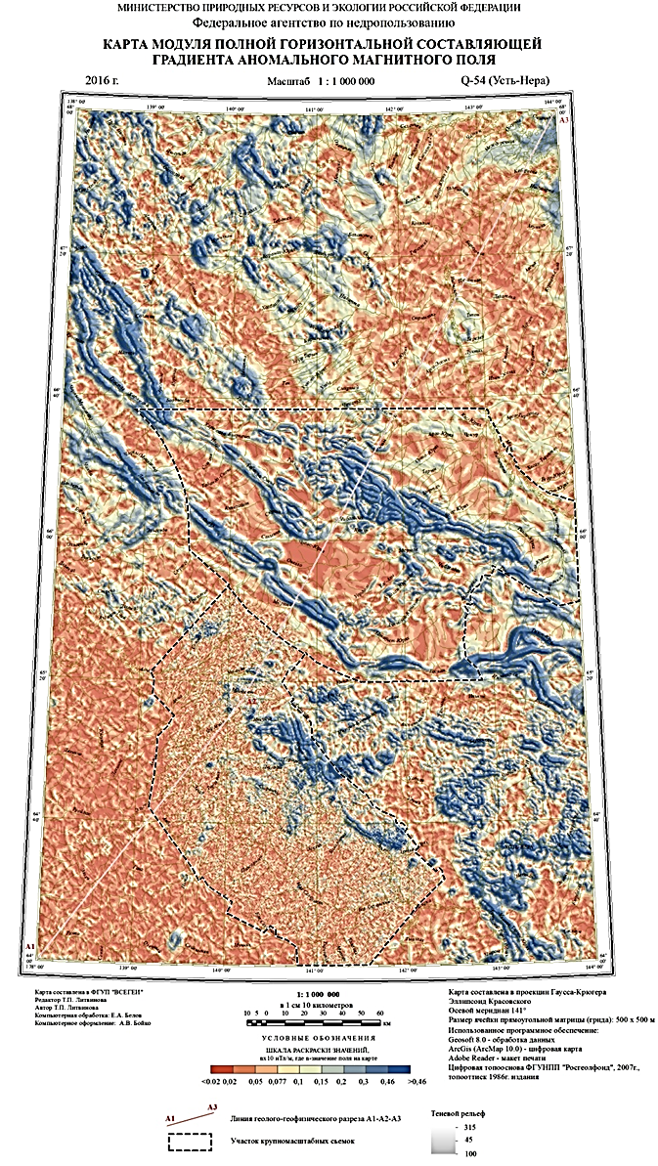
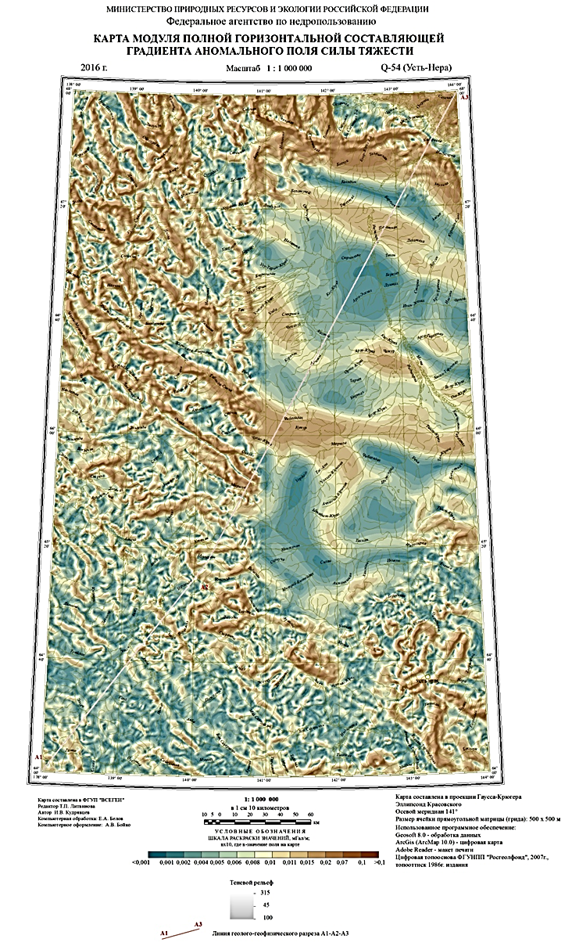
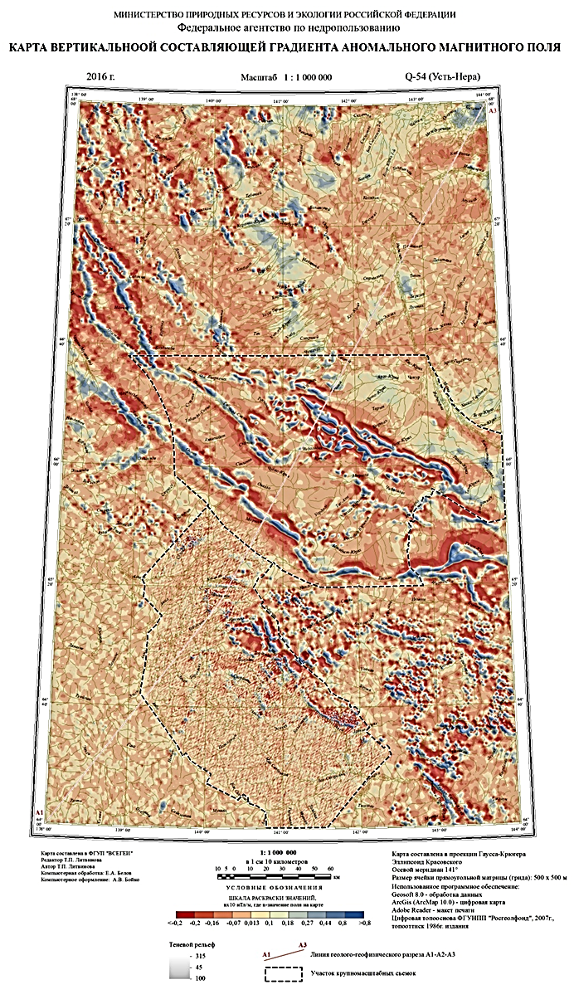
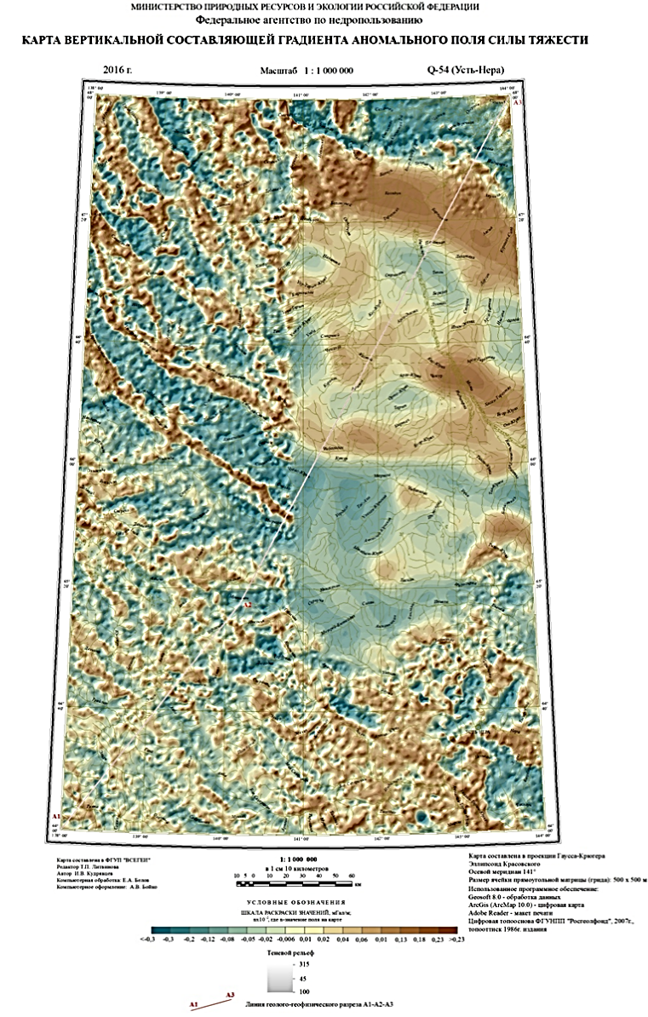
Вычисление трансформант аномальных магнитного и гравитационного полей (локальной, региональной составляющих, вертикального и горизонтального градиентов) по итоговым матрицам
Лист Q-54

Slide 18
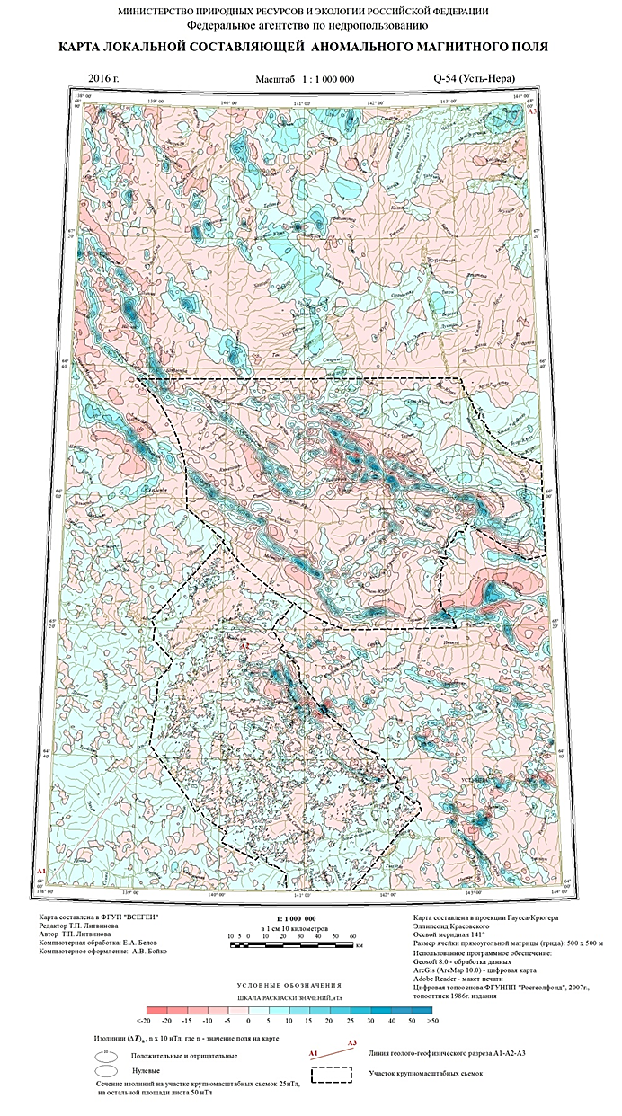
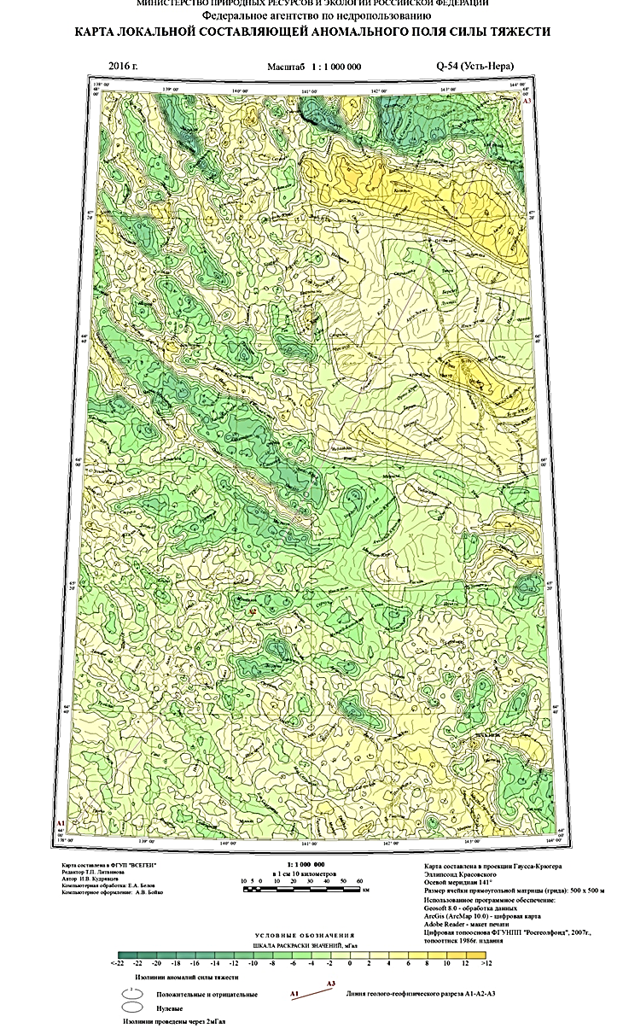
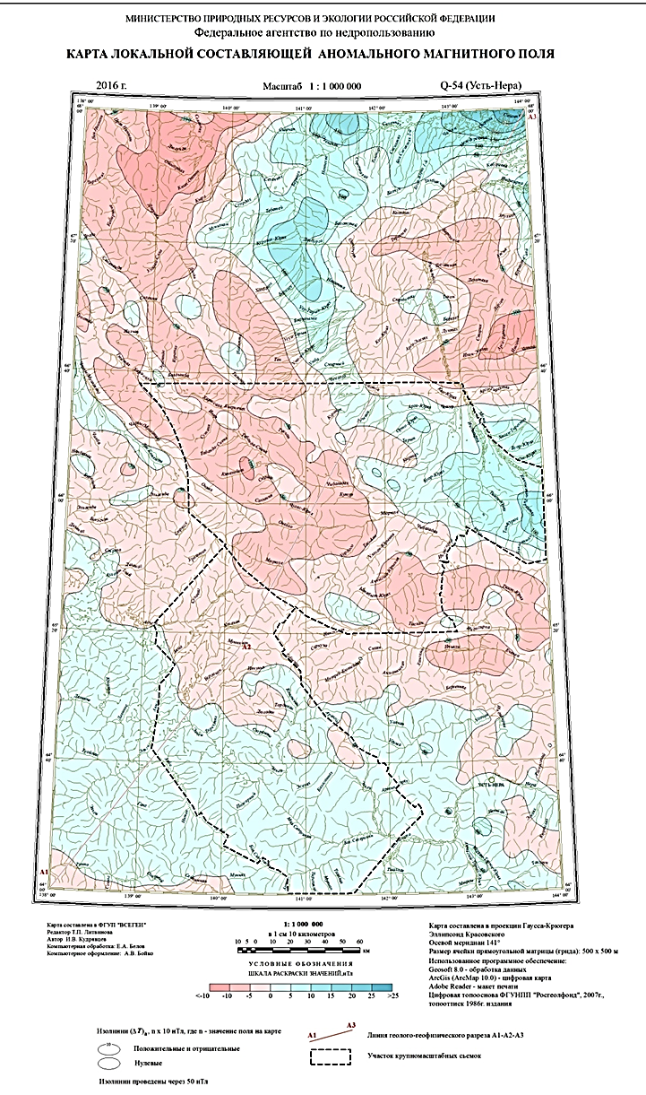
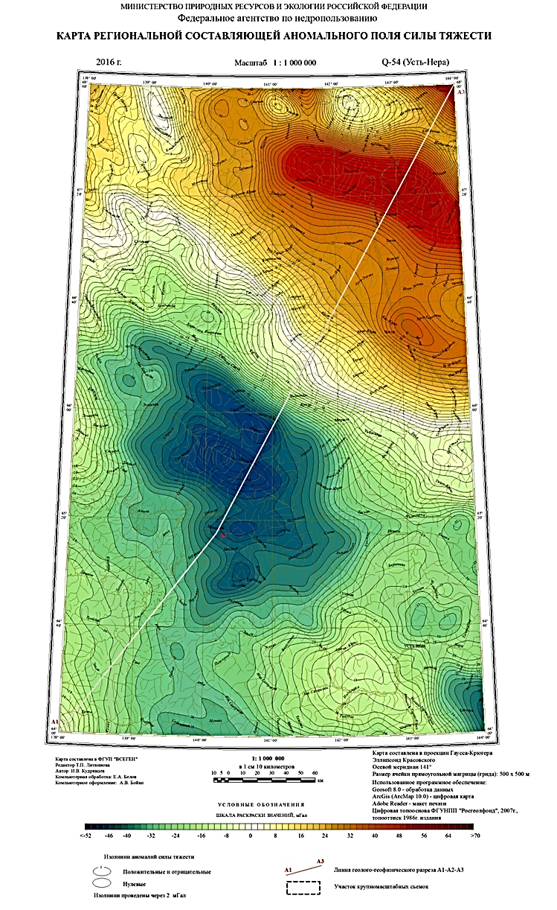
Локальные и региональные составляющие
Лист Q-54

Slide 19
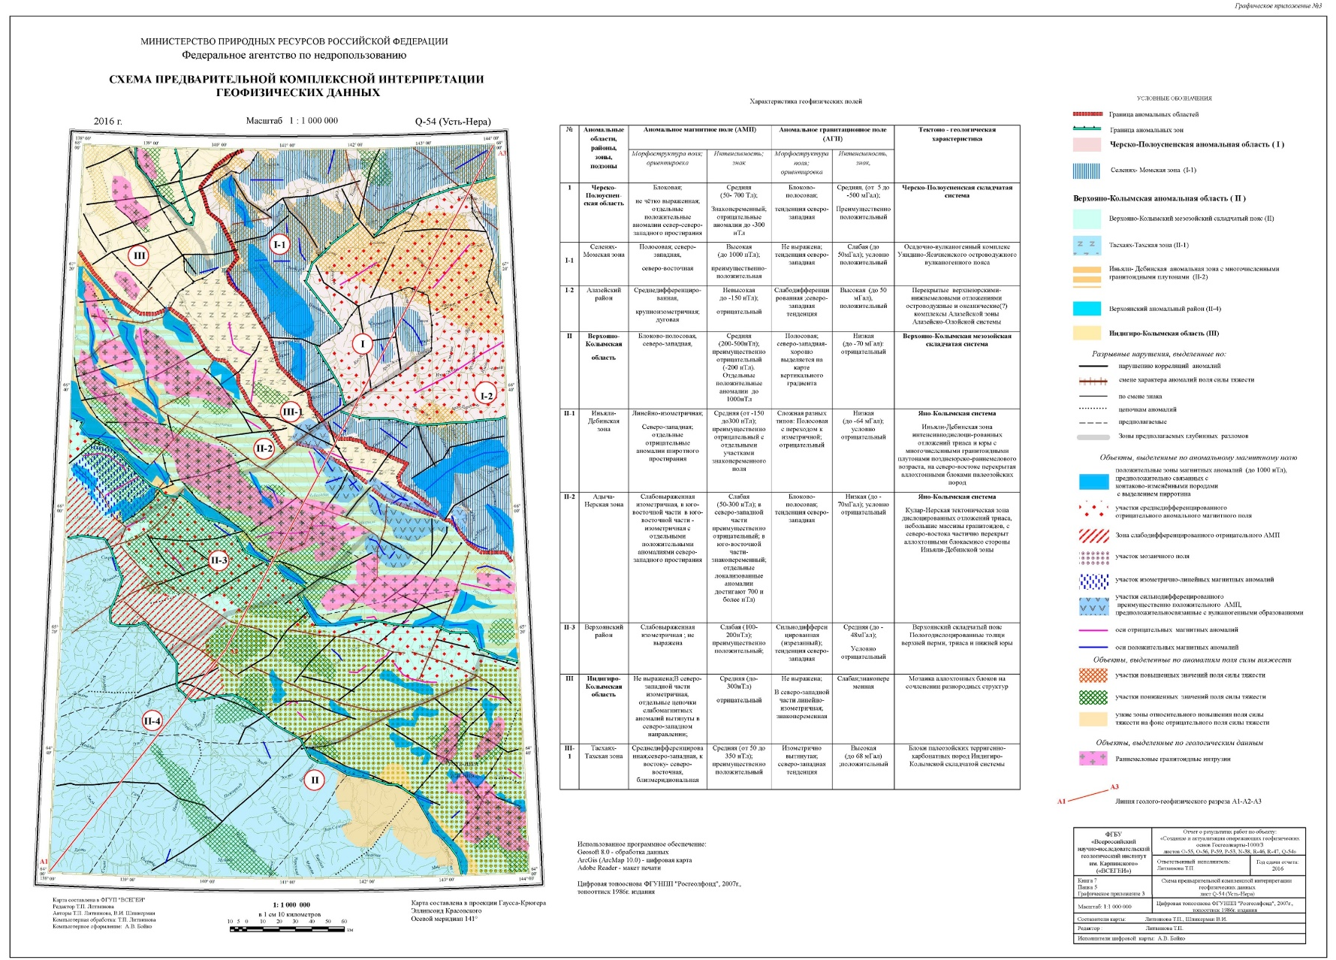
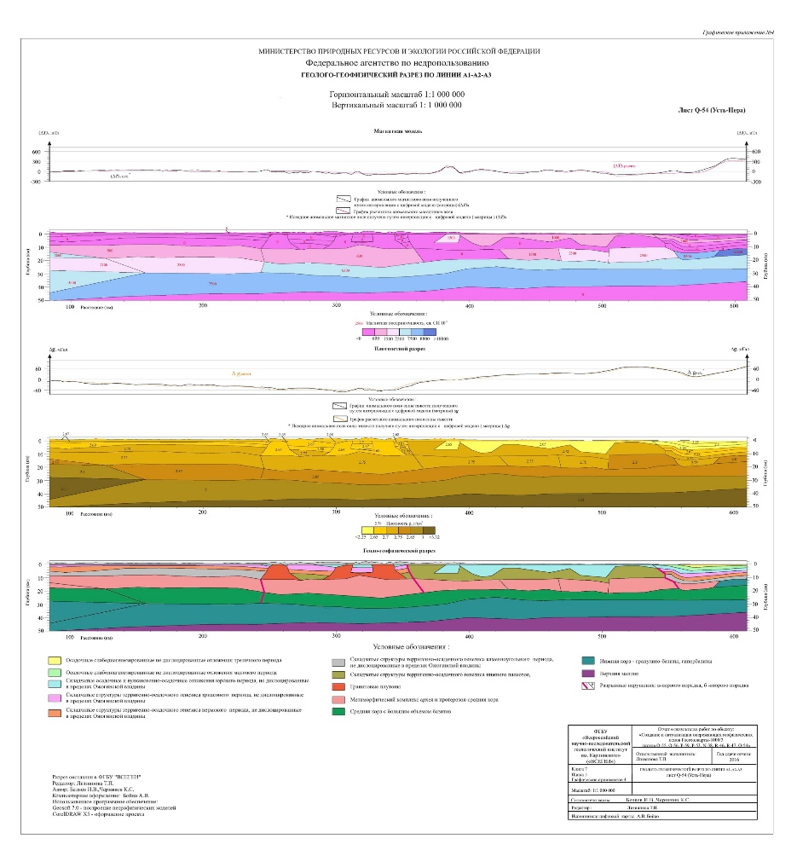
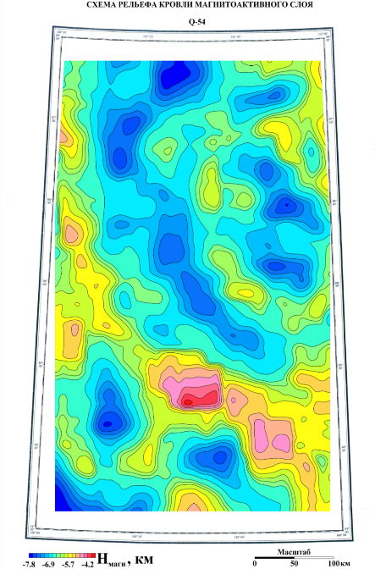
Предварительная комплексная интерпретация геофизических материалов и
Создание геолого-геофизических разрезов земной коры
Схема рельефа кровли магнитоактивной поверхности листа Q-54

Slide 20
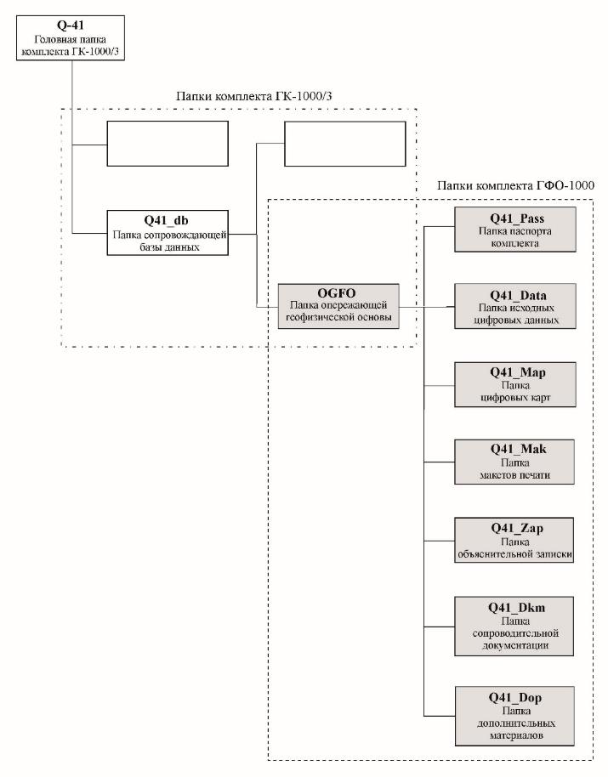
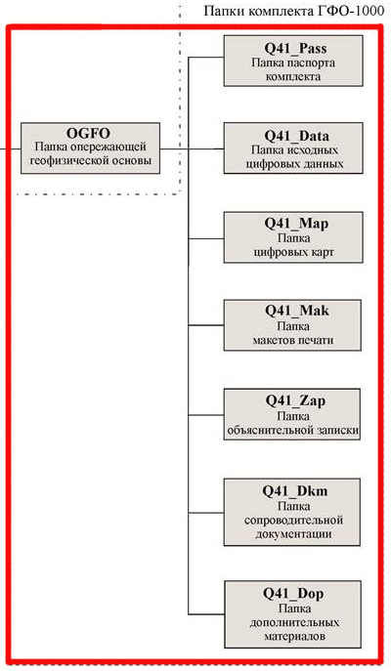
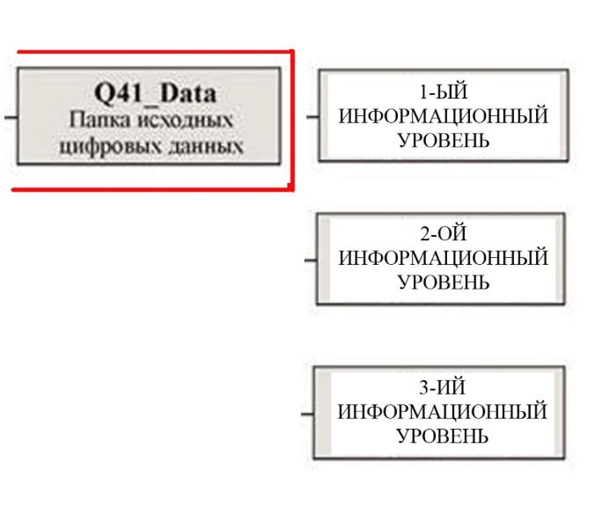
Структура представляемого на диске комплекта цифровых материалов ГФО-1000

Slide 21
Основные возможности использования материалов актуализированной ГФО-1000 для получения новой геологической информации применительно к ГК-1000/3
- выявление детального структурного рисунка отдельных тектонических зон и блоков;
- уточнение границ распространения конкретных стратифицированных образований (свит, серий) или их частей под чехлом;
- уточнение границ и морфологии известных интрузивных массивов, выявление новых;
- уточнение положения известных даек и силлов, выявление новых как на обнаженных, так и на перекрытых чехлом площадях;
- картирование разрывных нарушений;
Область применения:
- карты дочетвертичных образований масштаба 1:1 000 000
- карты строения фундамента масштаба 1:1 000 000
- тектонические схемы масштаба 1:2 500 000

Slide 22
СПАСИБО ЗА ВНИМАНИЕ

Slide 23
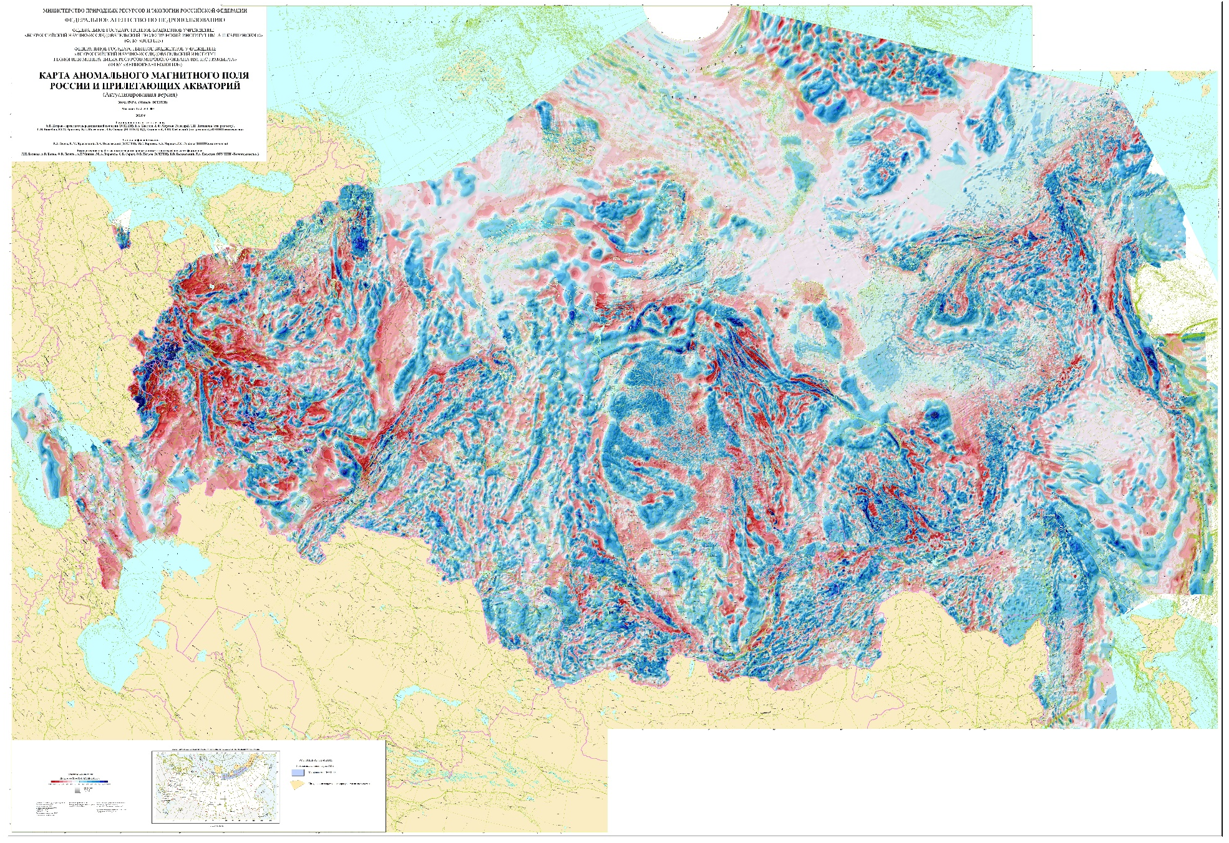
Актуализированная цифровая карта аномального магнитного поля территории России и прилегающих акваторий масштаба 1:2 500 000

Slide 24
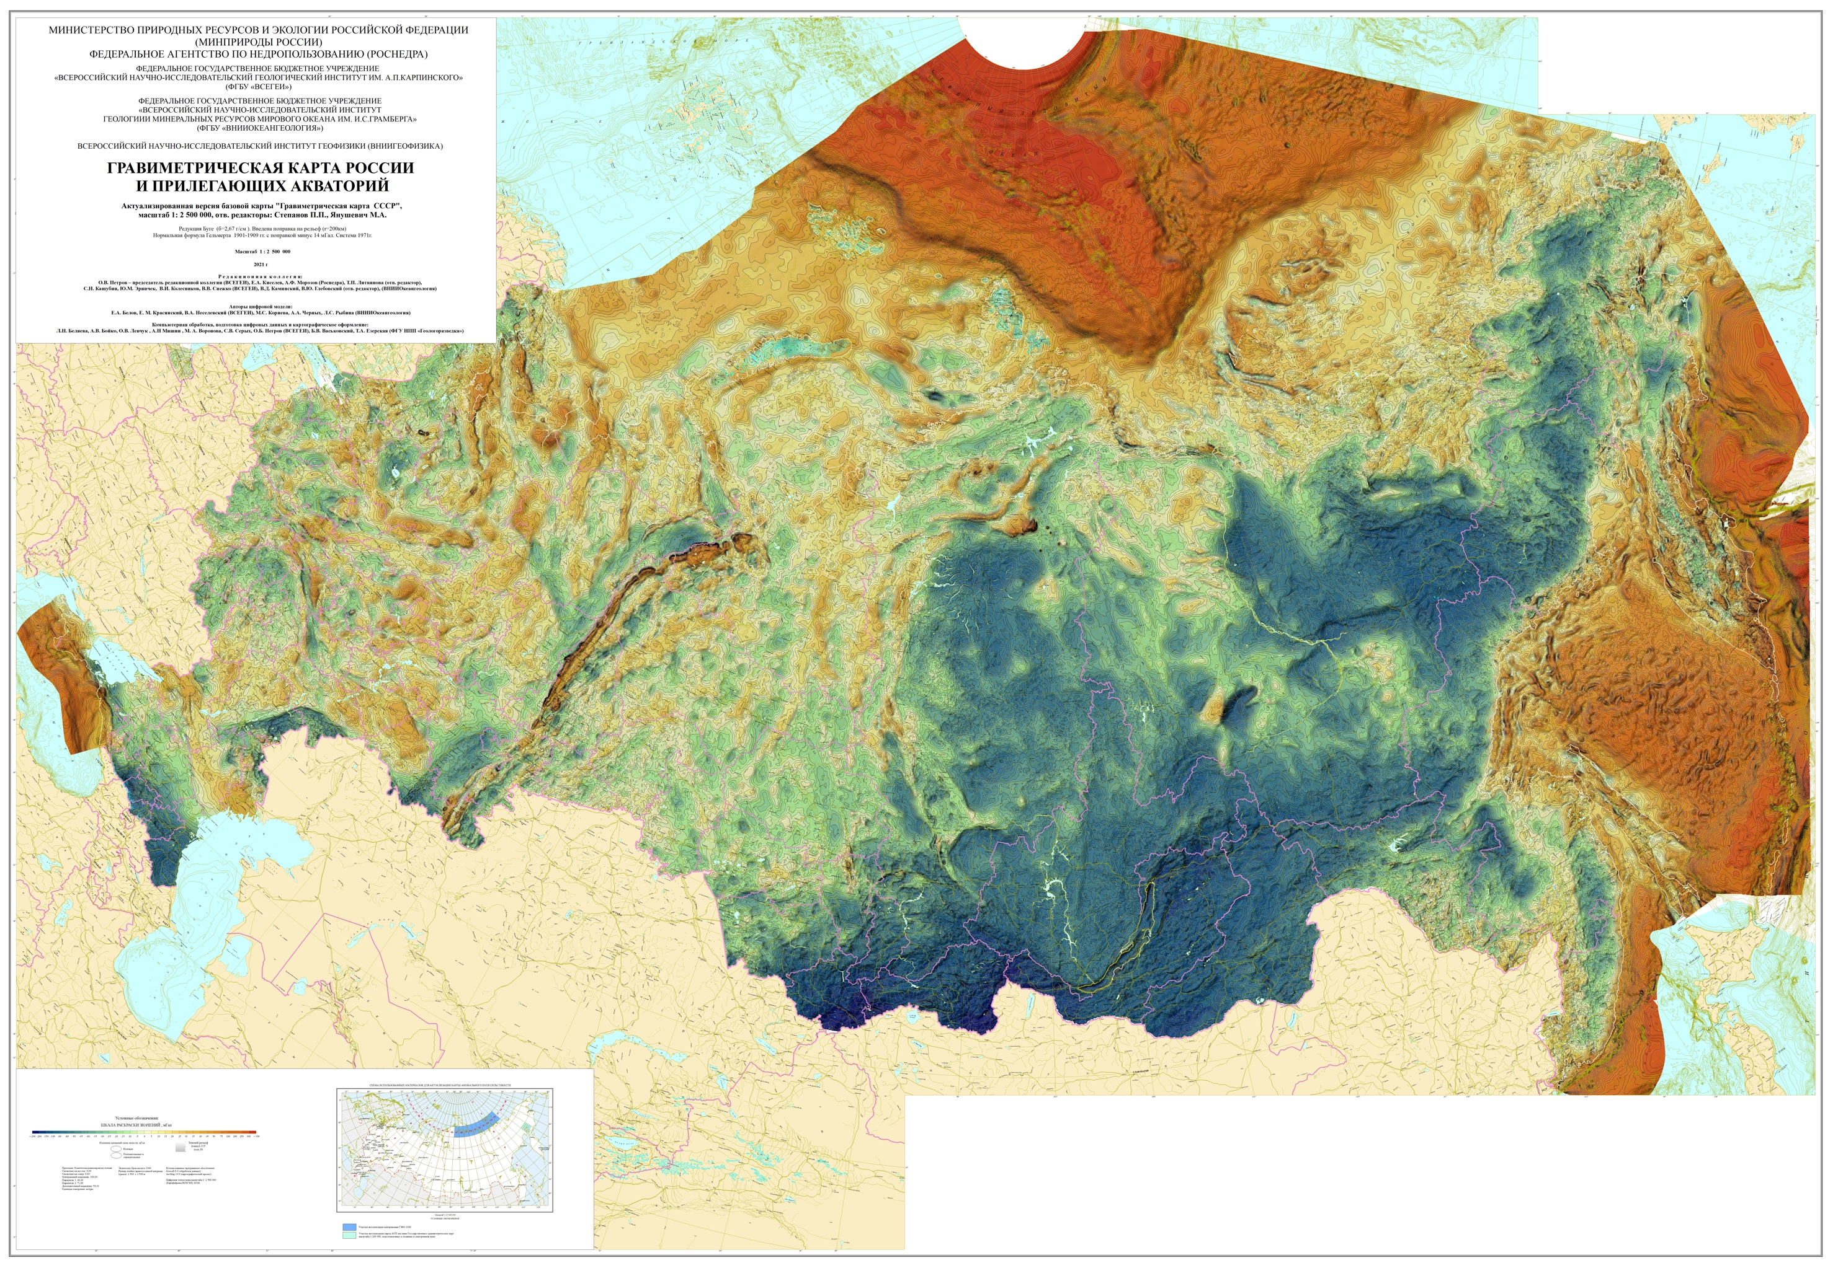
Актуализированная цифровая карта аномального гравитационного поля территории России и прилегающих акваторий масштаба 1:2 500 000

